Slide 1


Slide 2


OBJETIVOS
Desarrollar y fortalecer factores protectores para la salud y adopción de prácticas de cuidado en las personas y familias
Generar entornos saludables que favorezcan el desarrollo positivo de los manizaleños durante su curso de vida

Slide 3
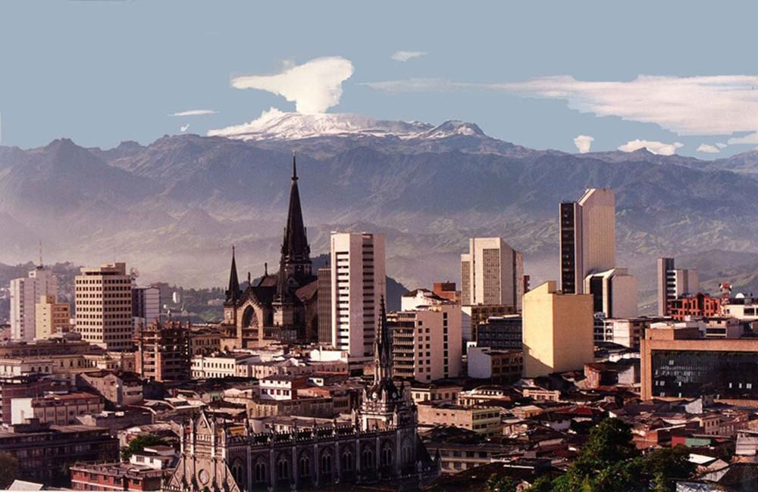

Slide 4







Slide 5


Slide 6
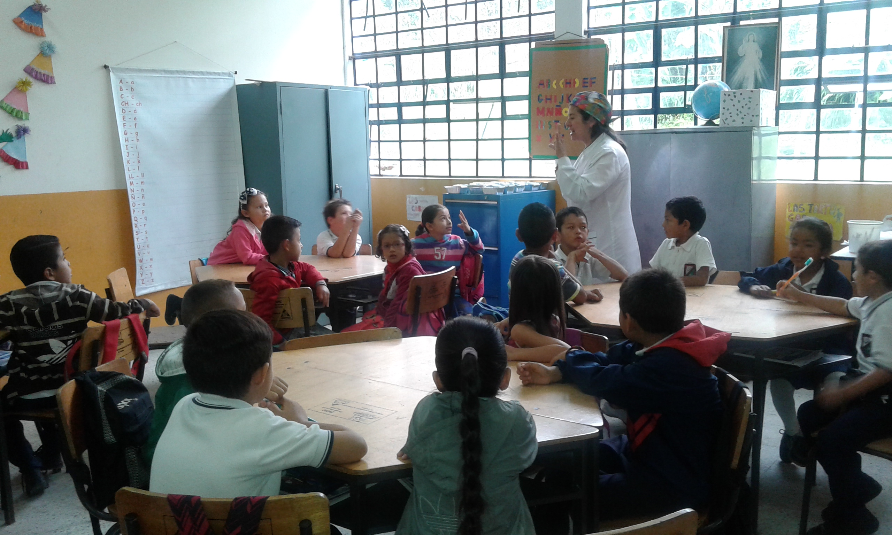
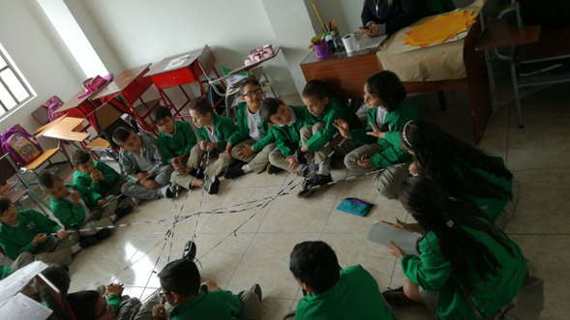
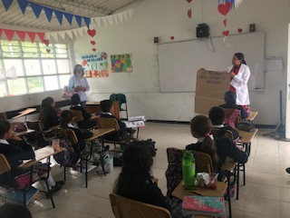
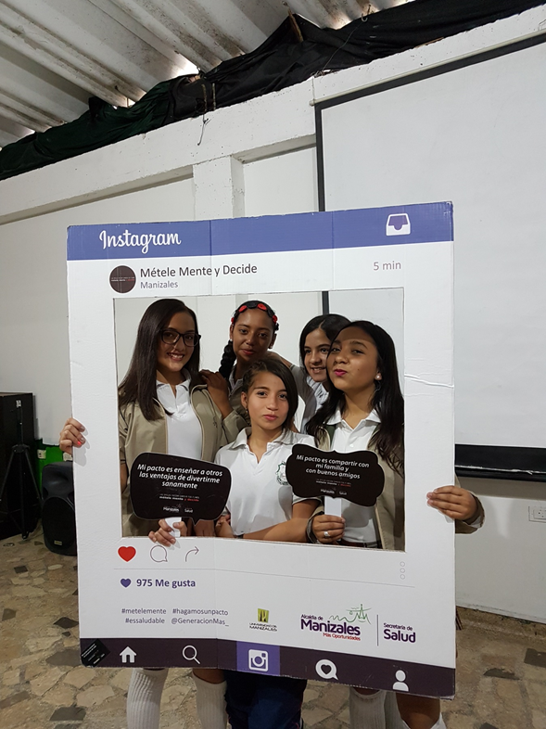
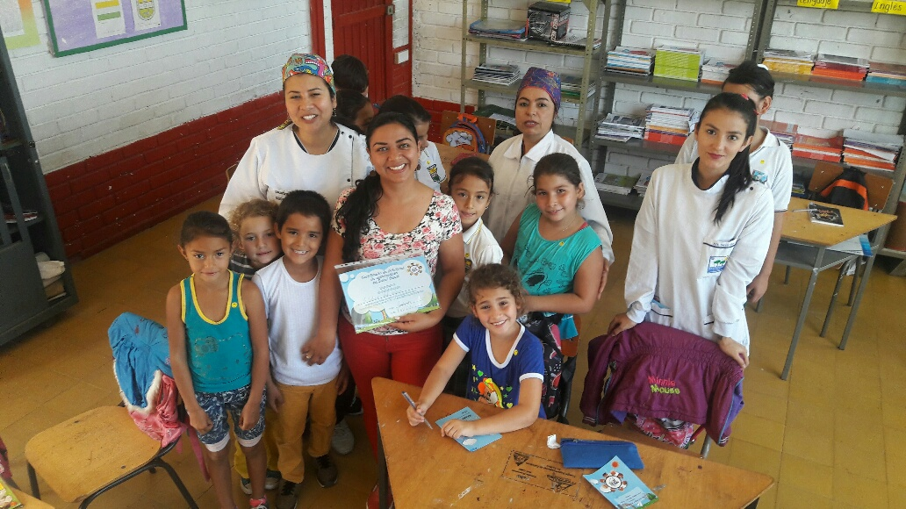

Slide 7


Slide 8

TRABAJO EN RED
INSTITUCIONES EDUCATIVAS
ESTUDIANTES LÍDERES

Slide 9
ACTIVIDAD | RESPONSABLE
Formación de Líderes | Equipo Unidad de Salud Pública
Promoción de Estilos de Vida Saludables
Control de riesgos en las escuelas y estudiantes

Slide 10

1. Trabajo en equipo
2. Actividad Física
3. Prevención de consumo de tabaco
4. Prevención de consumo de alcohol
5. Alimentación saludable
6. Sexualidad
7. Prevención y cuidados de Enfermedades Respiratorias Agudas y Enfermedad Diarreica
8. Prevención de Accidentes
9. Salud Bucal
10.Salud Visual y Auditiva
11.Autocuidado
12.Sentido de Vida
13.Asertividad y comunicación
14.Convivencia Escolar
15.Resolución de Conflictos
16.Toma de decisiones
17.Hábitat Saludable
18. Evaluación y certificación
PROCESO DE FORMACIÓN
18 sesiones
2 horas cada una

Slide 11
RESULTADOS

Slide 12

Instituciones educativas con líderes escolares formados y certificados en Estilos de Vida Saludables
Instituciones con plan de acción construido y en desarrollo a través de sus líderes

Slide 13

Control de factores de riesgo en las instituciones educativas
Adopción de prácticas de autocuidado en los escolares

Slide 14
Certificación de las Instituciones Educativas como
ESCUELAS SALUDABLES

Slide 15


